Slide 1
Handleiding voor thuisgebruik
DE WEERWOORD-LESSEN
Elke Weerwoord-les is een PowerPoint. De tweede dia van de PowerPoint is voor jullie als ouders. Op deze tweede dia staat een verhaaltje met daarin onderstreept de moeilijke woorden die in de Nieuwsbegriptekst staan. De tekst gaat doelbewust over iets anders dan de tekst van Nieuwsbegrip. Zo voorkom je dat kinderen al weten waar de Nieuwsbegripstekst over gaat. Je leest de tekst voor en bij elk onderstreept woord klik je op de dia in de PowerPoint. Jullie kind ziet nu een plaatje, foto, tekening of uitleg van het onderstreepte woord. DE WOORDMUUR
Na het verhaal zie je de dia “woorden op de woordmuur”. Hier zien jullie de woorden nogmaals maar dan in relatie met een ander woord / andere woorden. Jullie bekijken en lezen deze woorden nadat je het verhaaltje hebt voorgelezen. Kies 2 woorden uit die jullie de komende week extra gaan oefenen. Misschien lukt het om ze uit te printen. Anders laat je je kind de woorden overschrijven en een tekening erbij maken. Plak het woord op de koelkast of op de muur. Laat het woord vaker terugkomen in gesprekken en gebruik het woord soms ook expres! Jullie kunnen er ook spelletjes mee doen. Op deze manier zal je kind het woord gemakkelijker onthouden en zelf gaan gebruiken.
UITLEGFILMPJE
Wil je een demo-filmpje zien over het gebruik van weerwoord? Kijk dan hier: https://youtu.be/E8FCTOHToDM Spelletjesideetjes vind je hier: https://weerwoord.kentalis.nl/consolideerspelletjes
Samengevat:
1) Start de PowerPoint van Weerwoord.
2) Print de tweede dia uit zodat je deze kunt voorlezen.
3) Klik tijdens het voorlezen bij elk onderstreept woord op de dia.
4) Bekijk en praat samen over de woorden voor de woordmuur.
5) Kies er 2 die je deze week extra gaat oefenen
6) Print ze uit of laat jullie kind de woorden overschrijven
7) Gebruik de woorden regelmatig de komende week.
VRAGEN?
Mail ons gerust bij vragen: weerwoord@kentalis.nl

Slide 2
Filmpje voor thuisgebruik
https://www.youtube.com/watch?v=iMEunnWSnnU&feature=youtu.be

Slide 3
Semantisatieverhaal: Vandaag wil ik het met jullie eens hebben over mijn favoriete spel: Scrabble. (spreek uit: skrebbul) Hebben jullie daar wel eens van gehoord? Nee? Nou, Scrabble is een bordspel. Het bordspel is het spel dat je op een speelbord speelt dat bijvoorbeeld op tafel ligt. Hier zie je een foto van het spel. Scrabble is een heel bekend spel. Het wordt overal, op alle plaatsen, op de wereld gespeeld. Je speelt het spel met 2 tot 4 spelers en je speelt het om beurten. Om beurten betekent eerst de een en dan de ander. Als het jouw beurt is moet je een woord bedenken en op het speelbord leggen. Je krijgt punten voor elk woord dat je maakt. In heel veel landen bestaan Scrabble-clubs. Er worden ook wedstrijden gehouden tussen verschillende landen. Er bestaat zelfs een wereldkampioen Scrabble. De wereldkampioen is de beste van de wereld. Ook jíj kunt lid worden van zo’n Scrabble-club. Het lid is iemand die bij een groep hoort. Want ze willen graag dat de jeugd, dat zijn jonge mensen, ook wat vaker Scrabble speelt. Je kunt ook online, op internet, Scrabble spelen. Maar daar heeft het een andere naam gekregen. Op internet heet het spelletje bijvoorbeeld Wordfeud (spreek uit: wurtfjoed). Misschien vind je dit wel leuker? Houden jullie eigenlijk van spelletjes spelen?
Notes:
Online: op internet
Overal: op alle plaatsen
het bordspel: het spel dat je op een speelbord speelt dat bijvoorbeeld op een tafel ligt
om beurten: eerst de een en dan de ander
de wereldkampioen: de beste van de wereld
de jeugd: jonge mensen
het lid: iemand die bij een groep hoort

Slide 4
Mariët Bolding-Koster Gerarda Das
Mandy Routledge
Francis Vrielink
Week 3 – 19 januari 2021
Niveau AA

Slide 5
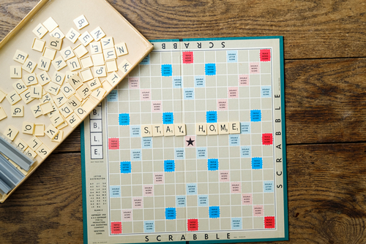
het bordspel

Slide 6
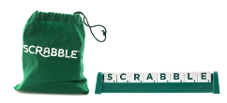
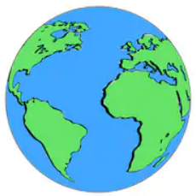
overal

Slide 7
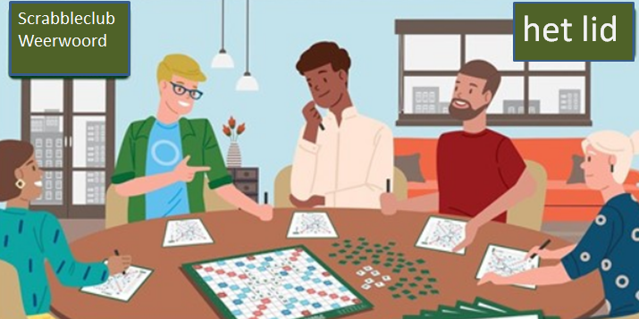
om beurten
2
3
4
1
5

Slide 8
de wereldkampioen

Slide 9
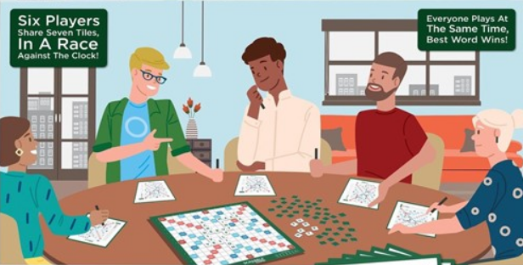
het lid
Scrabbleclub
Weerwoord
het lid

Slide 10
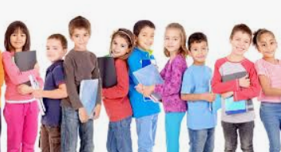
de jeugd

Slide 11
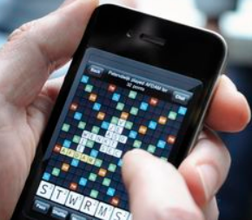
online

Slide 12
Op de woordmuur:

Slide 13
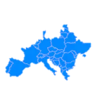
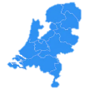
De wereldkampioen Scrabble woont in Nigeria.
de wereldkampioen
de Europees kampioen
= de beste van de wereld
de Nederlands kampioen
= de beste van Europa
= de beste van Nederland

Slide 14
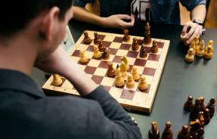
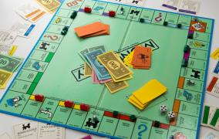
het bordspel
= het spel dat je op
een speelbord speelt dat bijvoorbeeld op een tafel ligt
schaken
Scrabble
Monopoly

Slide 15
online
offline
= op het internet
Wordfeud is een spel dat je online speelt.
= geen verbinding met het internet
Scrabble is een bordspel. Dit speel je altijd offline.

Slide 16
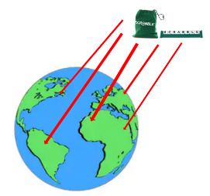
overal
nergens
= op alle plaatsen
Scrabble wordt overal op de wereld gespeeld.
= op geen enkele plaats
Nergens op de aarde wordt valsgespeeld met Scrabble.

Slide 17
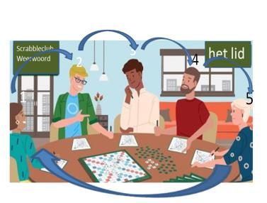
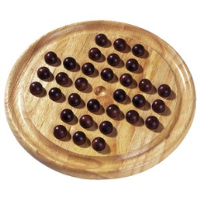
om beurten
alleen
= eerst de een en dan de ander
Scrabble speel je altijd om beurten.
= zonder andere mensen
Dit spel speel je alleen!

Slide 18
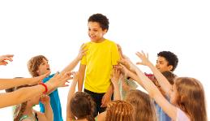
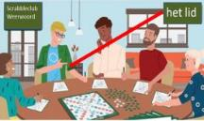
de jeugd
= jonge mensen
de groep
de leider
het lid
= iemand die bij een groep hoort

Slide 19
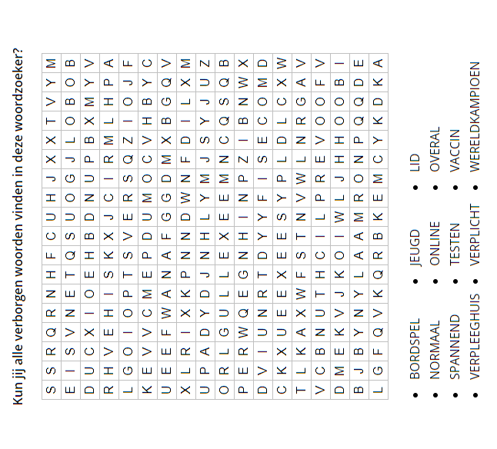
Om thuis te printen en te maken

